Slide 1
Матрешка- русский сувенир
выполнила: учитель изобразительного искусства Коробова Р. Н.

Slide 2
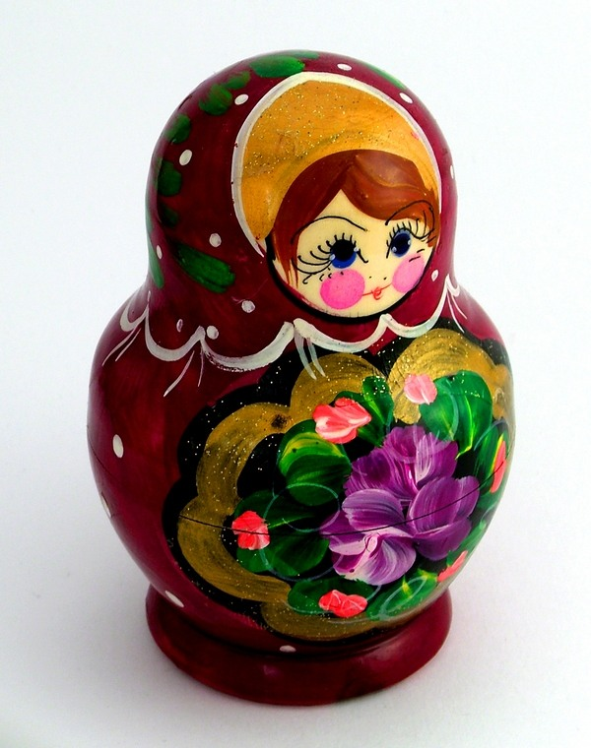
Матрешка- одна из самых любимых игрушек детей в нашей стране

Slide 3
Самая первая игрушка- матрешка родилась в старинном русском городе Сергиевом Посаде(Загорске). Около 100 лет назад привезли в нашу страну из Японии деревянную куклу. Это был добродушный старик, внутри которого помещалась вся его семья. Игрушка понравилась нашим художникам, и они решили сделать такую же для русских детей.

Slide 4
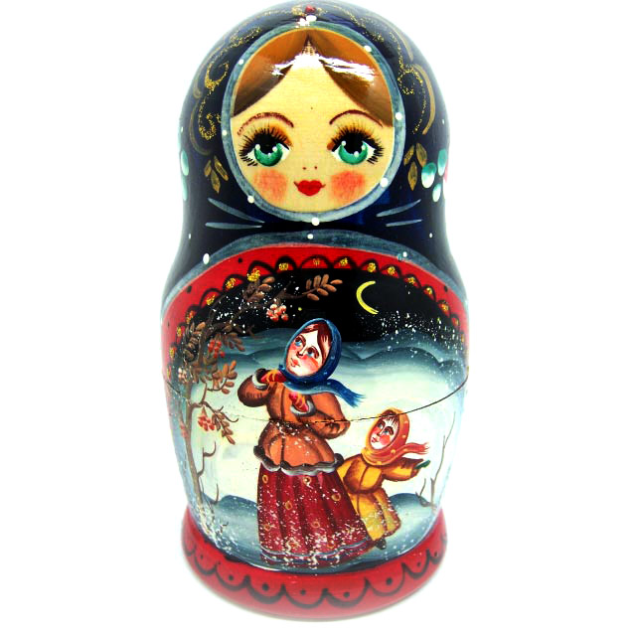
Это розовощекая девочка, с льняными волосами, в сарафане, переднике, в платке с цветами. Она была ярко раскрашена.

Slide 5
Внутри игрушки находилось еще семь фигурок- три девочки, мальчик с дудочкой, девочка с миской, девочка с малышом на руках, а восьмая- фигура спеленатого младенца.

Slide 6
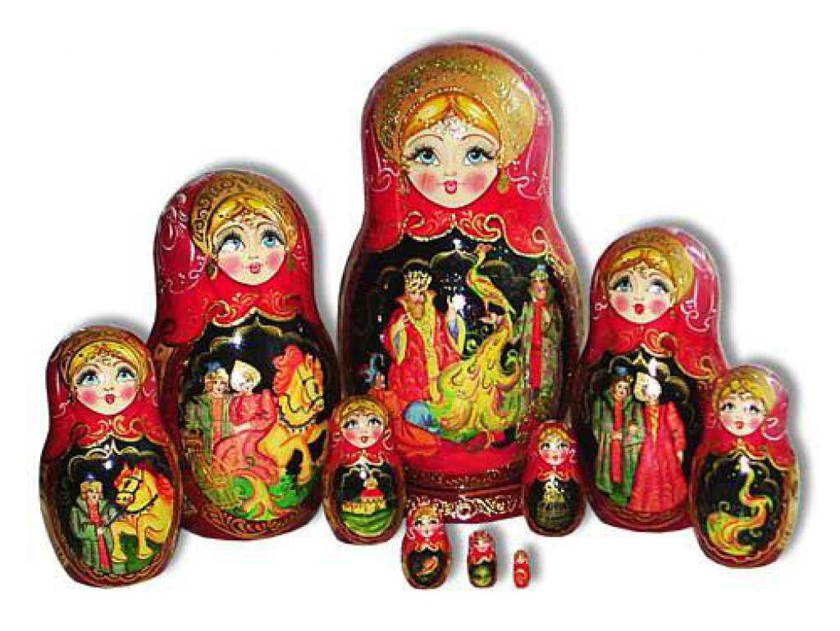

Slide 7
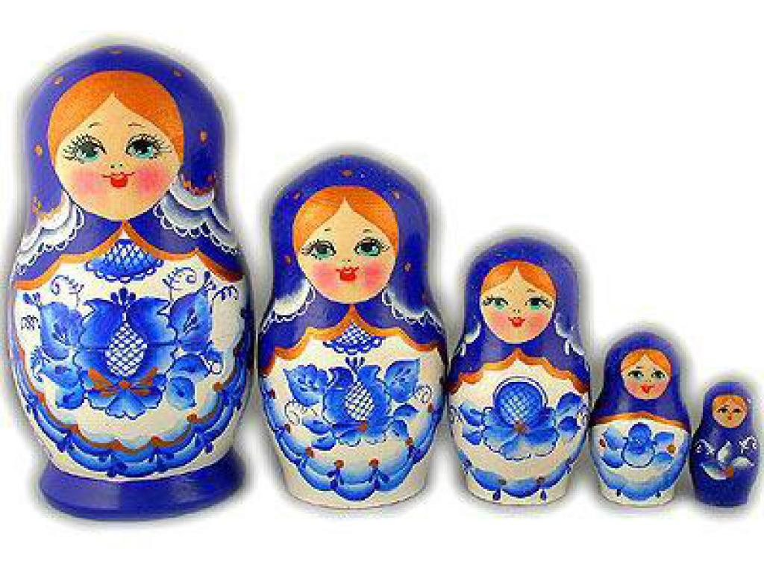
Почему матрешкой назвали? Точно не известно. Может потому, что имя Матрена было наиболее распространенным на Руси. Сегодня матрешку знают во всем мире. Дарят ее на память о нашей стране . Стала она русским сувениром.

Slide 8
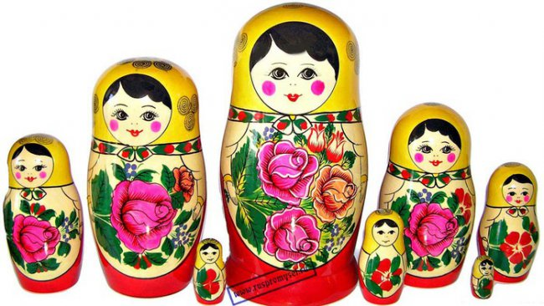
Восемь кукол деревянных, круглолицых и румяных, в разноцветных сарафанах на столе у нас живут всех матрешками зовут.

Slide 9
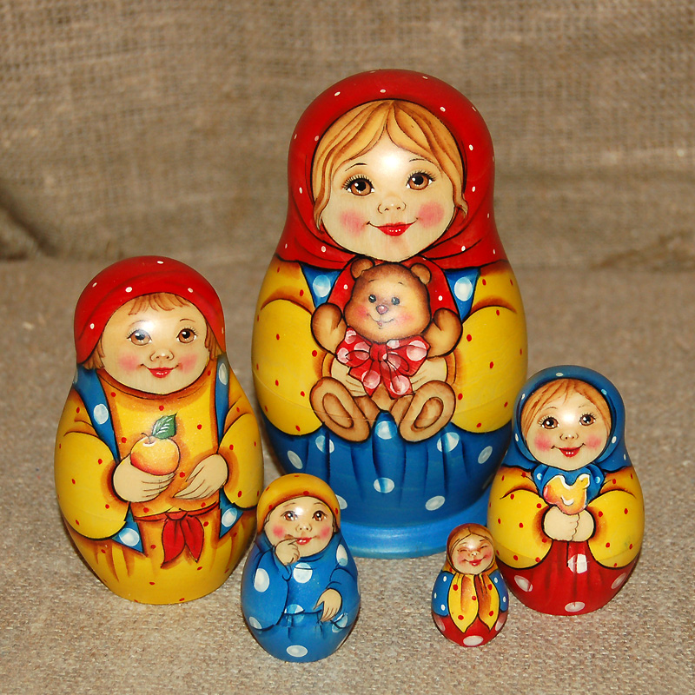
Захотелось мне матрешку в полный рост нарисовать есть ли ножки у матрешки не могу никак понять.

